Slide 1

Администрирование Apache Spark

Slide 2
Практика
Модуль 1
Преподаватель: БАСОВ ЮРИЙ

Slide 3
Что нас ждет ?
Самостоятельная работа
Коллекции
Расчеты
Аналитика
Введение в объекты Spark
RDD
Трансформации
Lazy исполнение
Интеграция Hadoop и Spark
Использование Persistence в памяти и на диске
Примеры ReduceByKey, CountByKey, SortByKey, AggregateByKey
Notes:
1-5-3-a

Slide 4
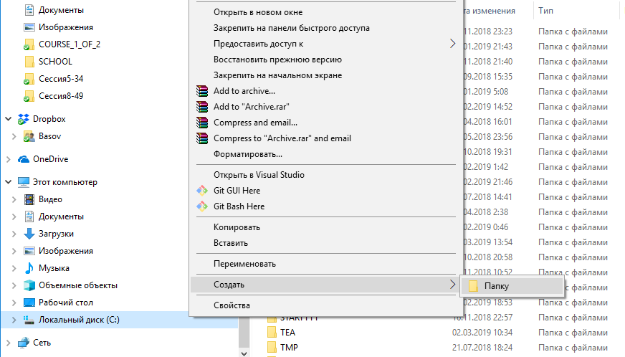
1. Создание рабочего каталога
На диске C:\
создаем каталог
SparkTraining
Notes:
1-5-3-b

Slide 5
2. Загрузка данных
В браузере открываем https://basovyuriy.github.io
Заходим в TRAINING SPARK
Кликаем по коллекции data001.zip
Сохраняем на C:\SparkTraining
Notes:
1-5-3-c

Slide 6
3. Архив с программой
В браузере открываем https://basovyuriy.github.io
Заходим в TRAINING SPARK
Кликаем по code001.zip
Распаковываем в каталог
Notes:
1-5-3-d

Slide 7
4. Проект в Scala IDE (Eclipse)
Запускаем ярлык с рабочего стола
Выбираем в меню New …
В окне выбираем Java Project
Имя проекта Training001
Нажимаем Готово
Notes:
1-5-3-e

Slide 8
5. Добавление package
Проверяем, что Project View активен (область слева)
Нажимаем по названию проекта правой кнопкой
Выбираем New Java Package
Переименовываем в ru.hello.world
Notes:
1-5-3-f

Slide 9
6. Файл FirstCount.sc
Проверяем, что Project View активен
Кликаем по названию проекта правой кнопкой
Выбираем Import Source Code
Находим файл FirstCount.sc (где распаковали code001.zip)
Нажимаем OK
Notes:
1-5-3-g

Slide 10
7. Исправление ошибок
Проверяем, что Project View активен
Кликаем правой кнопкой по проекту
В меню находим пункт Spark Libraries
Нажимаем Properties
Выбираем Java Build Path
Нажимаем External Jars
На вкладке Libraries выбираем все пункты
Нажимаем OK
Notes:
1-5-3-h

Slide 11
7. Компилятор Scala
Проверяем, что Project View активен
Кликаем правой кнопкой по проекту
В меню находим пункт Spark Libraries
Нажимаем Properties
Проверяем версию Scala Compiler
Выбираем 2.10 (последние 2.11 и 2.12)
Notes:
1-5-3-i

Slide 12
8. Запуск приложения
Выбираем в верхнем меню Build пункт Run Configuration
Заполняем поле Project: Training1
Заполняем поле MainClass: ru.hello.world.FirstCount
Нажимаем Finish
Проверяем отсутствие ошибок
Проверяем наличие вывода в консоль
Notes:
1-5-3-i

Slide 13
9. Обзор кода
Задача построния рейтинга
Чтение файла функцией read(…)
Группировка функцией groupBy(…)
Расчет результата функцией countByValue(…)
Вывод на экран функцией show()
Поздравления, наше первое приложение!
Notes:
1-5-3-j

Slide 14

Вопросы?

